Slide 1
ALGORITMA BRUTE FORCE
Dias Taufik Rahman

Slide 2
PERKENALAN
Mudah (Straighforward)
Sederhana, Tepat Sasaran (Obvious Way)
Solusi Oriented

Slide 3
KARAKTERISTIK
Algoritma Tidak Canggih
Dapat Diterapkan di Banyak Problem
Implementasi Mudah

Slide 4
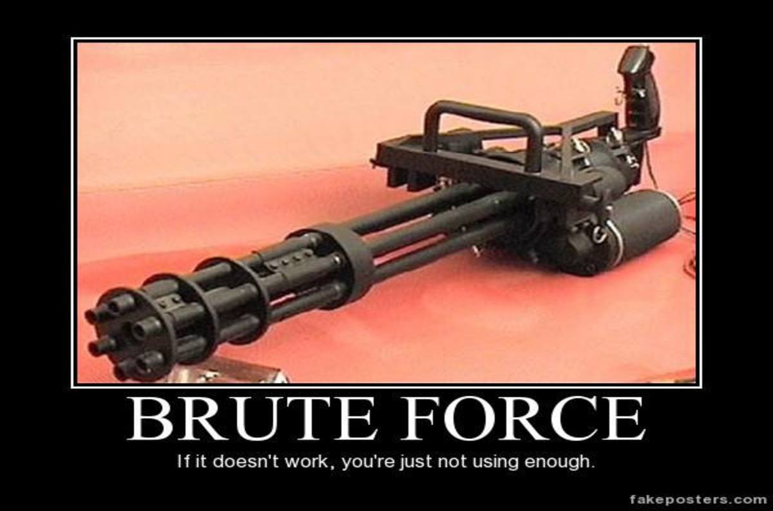
KASUS

Slide 5
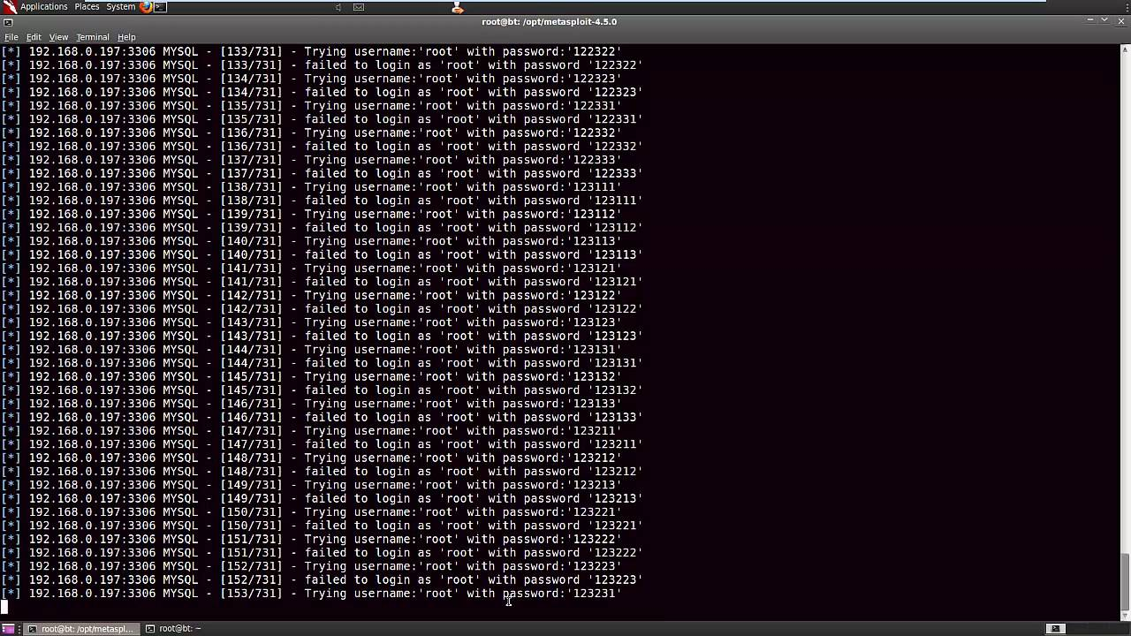
CRACK PASSWORD

Slide 6
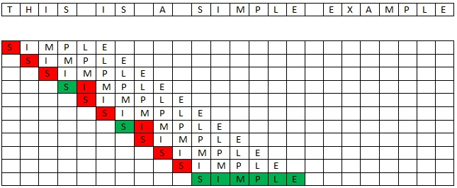
STRING MATCHING

